Slide 1
Дослідження оптичного явища відбивання та побудова пристрою для демонстрації фокуса на його основі
Автор: Харитонова Ярослава Віталіївна, учениця 8 класу Добровеличківського ліцею "Гармонія" Добровеличківської селищної ради Кіровоградської області
Наукові керівники: Хомутенко Максим Володимирович, вчитель фізики та інформатики Добровеличківського ліцею "Гармонія" Добровеличківської селищної ради Кіровоградської області

Slide 2
Актуальність дослідження полягає у тому, що “Уявний рентгенівський апарат” можна використовувати у військовій справі як оптичний прилад, що дозволяє спостерігати за об'єктами, які знаходяться не в площині спостерігача або в межах непрямої видимості.
Мета дослідження: запропонувати та проаналізувати проєкт установки уявного рентгенівського приладу, що працюватиме на основі оптичного явища відбивання світла.

Slide 3
Завдання:
аналіз наукової та спеціальної літератури з метою вивчення оптичних явищ;
розробити та описати модель для демонстрації на основі оптичного явища відбивання світла приладу: “Уявний рентгенівський апарат”;
відтворити “Уявний рентгенівський апарат” в якості оптичного приладу, який є доступним та легким у використанні;
на основі сконструйованого приладу визначити недоліки в конструкції та запропонувати можливості покращення.

Slide 4
Об’єктом дослідження є фокуси на основі оптичних явищ.
Предметом дослідження є оптичний прилад робота якого заснована на оптичному явищі відбивання світла, для демонстрації фокусу “Уявний рентгенівський апарат”.

Slide 5
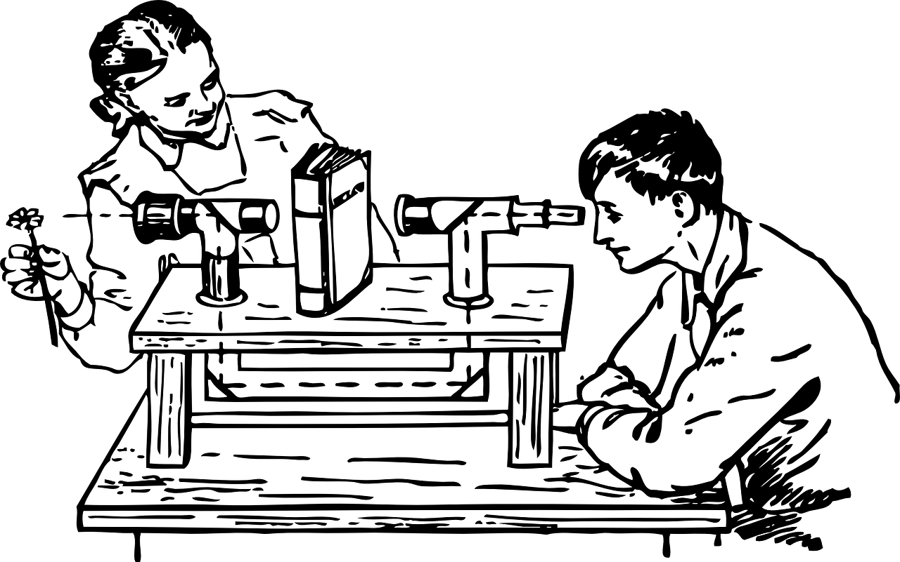
Уявний рентгенівський апарат

Slide 6
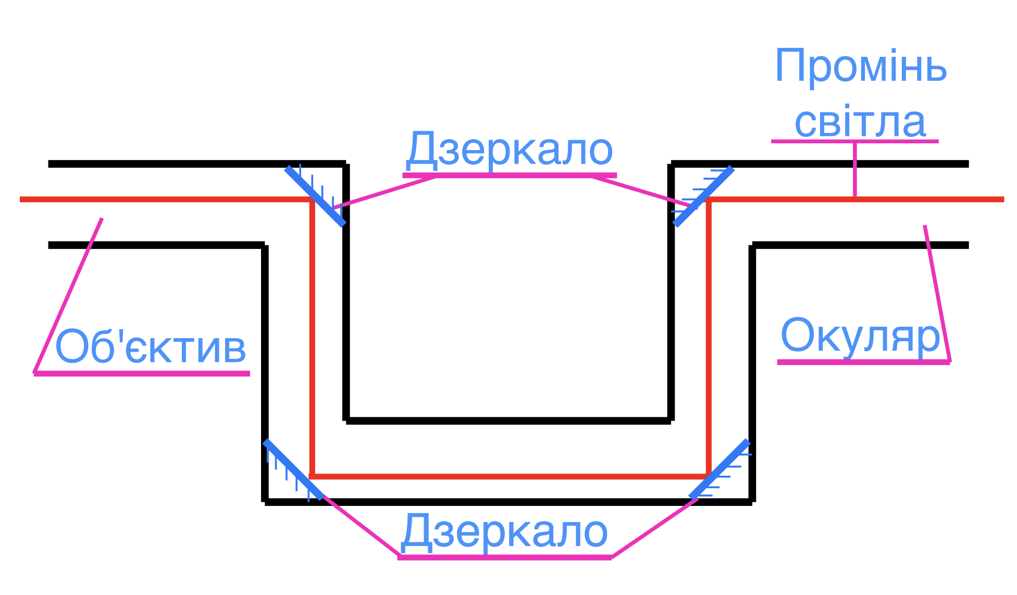
Схема приладу
Використані матеріали:
картон
4 дзеркала
клей

Slide 7
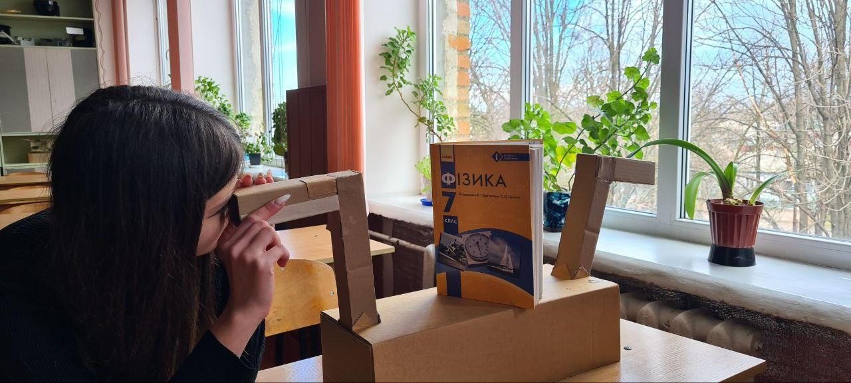
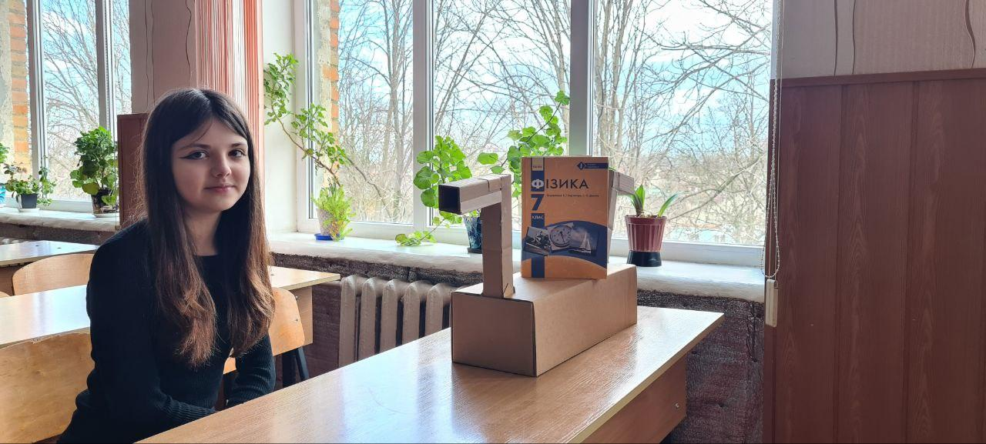
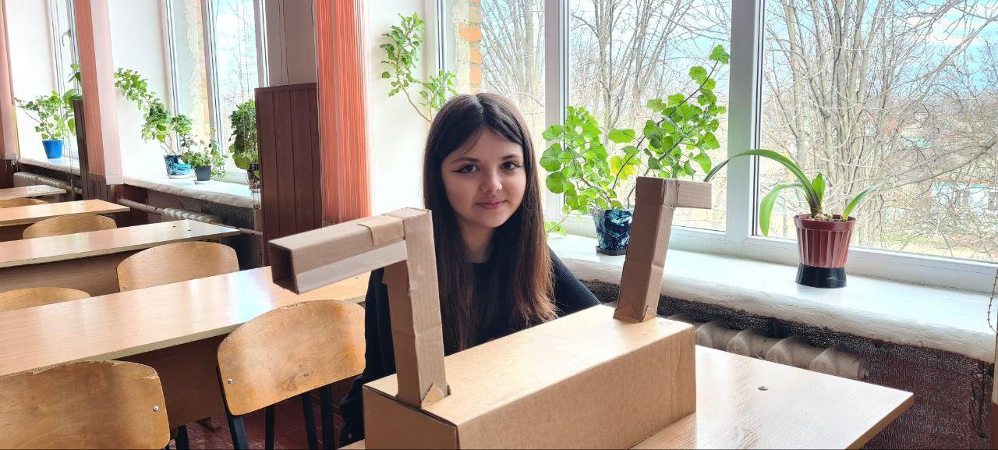

Slide 8
Відео

Slide 9
Особливості конструкції приладу
Чим довший шлях променів світла, який проходить через трубку, то меншим являється поле зору, яке видиме в приладі.

Slide 10
Особливості конструкції приладу
Для збільшення поля зору в пиладі слід використовувати додатково систему лінз. Однак це призведе до послаблення світності предметів, оскільки скло поглинає частину світла.
Без лінз
З розсіювальною лінзою

Slide 11
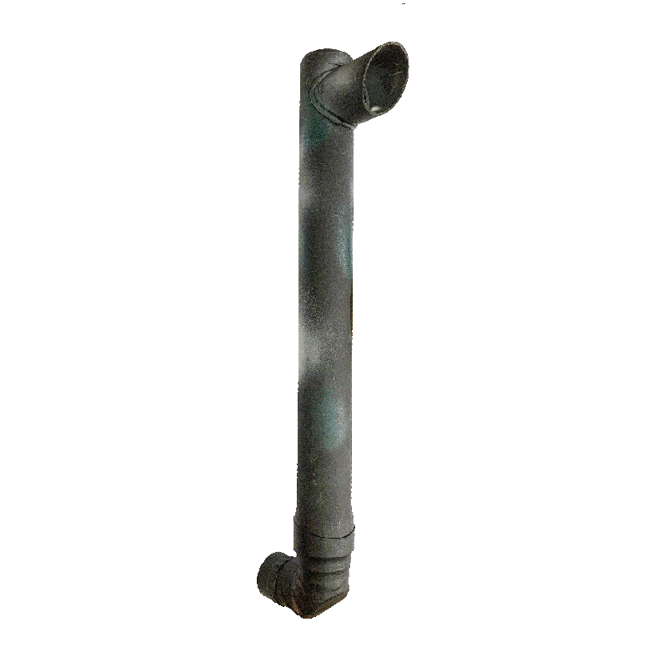
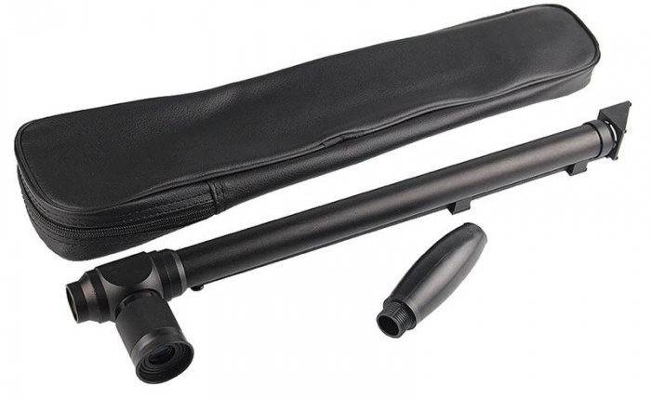
Застосування в техніці
Джерела зображень.
https://periscope.org.ua/
https://wildcat.biz.ua/optika-pricely-lcu-ua/takticheskij-periskop-5x-sportscope-rl6-0013-ua

Slide 12
Висновки
Нами було проаналізовано наукову та спеціальну літературу з розділу “Оптика”. Досліджено оптичні явища та закони, визначено явища відбивання світла як таке, що відповідає поставленій меті розробки приладу для демонстрації оптичних фокусів.
Ми розробили модель оптичного приладу, який носить назву “Уявний рентгенівський апарат”.

Slide 13
Висновки
3. Сконструювали прилад, з доступних матеріалів, який є легким у використанні.
4. Встановили взаємозв'язок між довжиною шляху променя в приладі та полем зору, а саме із збільшенням шляху зменшується поле зору. Запропонували вирішення цієї проблеми системою лінз, які в свою чергу зменшують світність потоку світла.

Slide 14
Список використаних джерел:
1. Antonio García Carmona «Investigar para aprender, aprender para enseñar». Un proyecto orientado a la difusión del conocimiento escolar sobre ciencia. Режим доступу: https://www.uhu.es/gaia-inm/invest_escolar/httpdocs/biblioteca_pdf/27_AL05207.pdf
2. Sci Phi journal. The Soothing Sounds Of Quantum Waves Crashing. Режим доступу: https://www.sciphijournal.org/index.php/tag/noah-levin/
3. Інтернет ресурс Flache Spiegel. Режим доступу: http://www.wundersamessammelsurium.info/optisches/spiegel_plan/index.html
4. Фізика : підруч. для 9 кл. загальноосвіт. навч. закл. / [В. Г. Барʼяхтар, С. О. Довгий, Ф. Я. Божинова, О. О. Кірюхіна] ; за ред. В. Г. Барʼяхтара, С. О. Довгого. — Харків: Вид-во «Ранок», 2017. — 272 с.

